Slide 1
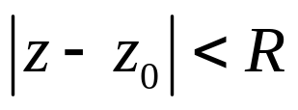
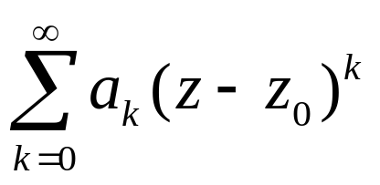
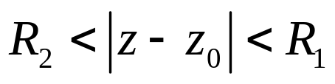
§3.5 洛朗级数展开
一、双边幂级数
幂级数:
泰勒级数展开
?

Slide 2
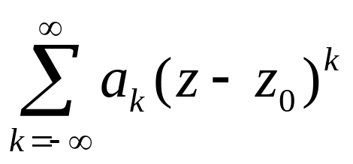
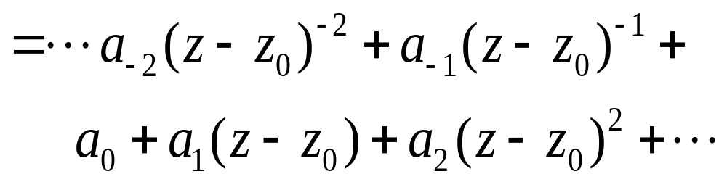
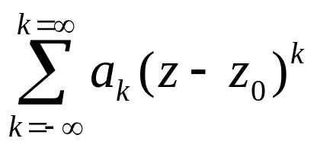
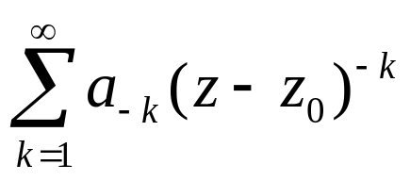
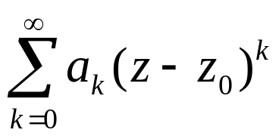


§3.5 洛朗级数展开
一、双边幂级数
幂级数:
双边幂级数
负幂项部分
正幂项部分
收敛
同时收敛

Slide 3
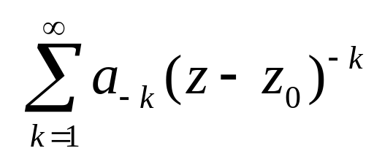
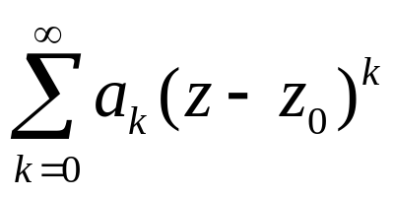
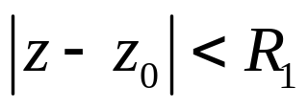
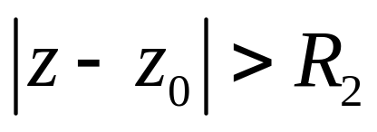
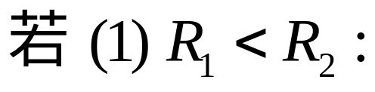
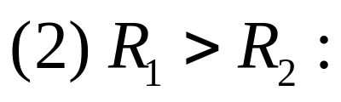
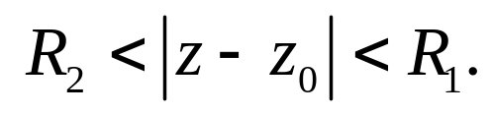
收敛域
收敛域
两收敛域无公共部分,则双边幂级数
处处发散;
两收敛域有公共部分

Slide 4
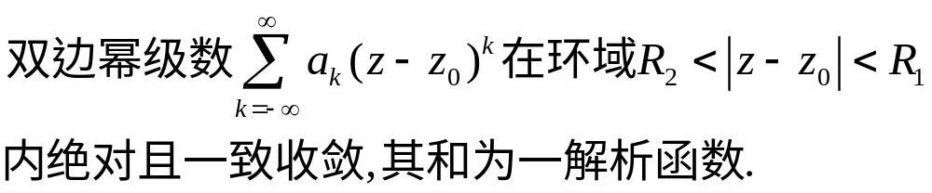



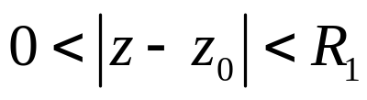
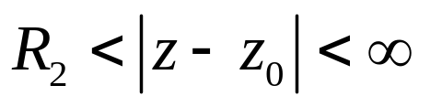

结论:
.
常见的特殊圆环域:
.
.
.

Slide 5
对于双边幂级数
如果双边幂级数收敛，必在圆环域内收敛，且和函数在圆环域内解析。
在圆环域内解析的函数是否可以能展开成双边幂级数?

Slide 6
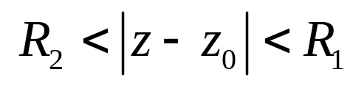
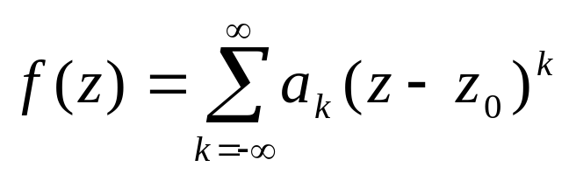
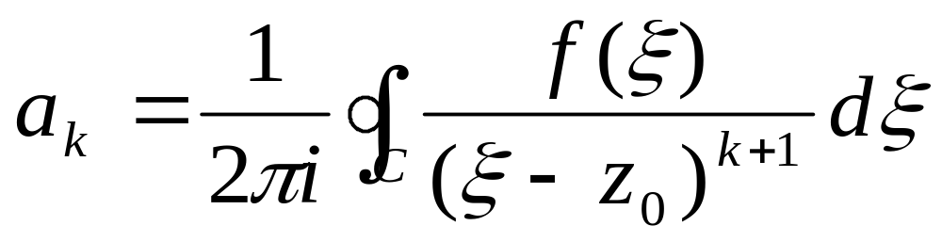
二、洛朗级数展开定理
定理
设 f(z) 在环形区域 的内部单
值解析，则对环域上任一点z，f(z)可展为幂级数，
(1)
其中
(2)
积分路径C为位于环域内按逆时针方向绕内圆一周的任一闭合曲线。
(1)式称为f(z)的洛朗展开，其右端的级数称为洛朗级数。

Slide 7
某一圆环域内的解析函数 f (z)展开为含有正、负幂项的级数就是 f (z)的Laurent 级数.
且展开式必是唯一的。
注意：

Slide 8

三、收敛域
洛朗级数的收敛域为一环域 ，
称为收敛环。
洛朗级数收敛环的内、外半径的确定：
圆环的外半径R₁大到出现f(z)的一个奇点为止，
内半径R₂小到出现f(z)的另一个奇点为止，这两个奇
点到展开中心z₀的距离分别为收敛环的外半径R₁和内
半径R₂。

Slide 9
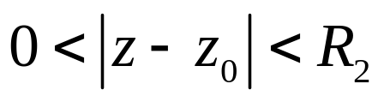
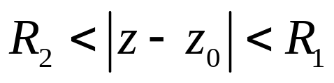
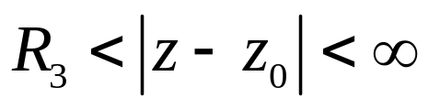
根据展开中心、函数的奇点分布，如何正确
划分出各个环形域。
.z₃
.z₂
R₃
(孤立奇点z₀的邻域)
.z₁
R₁
.
.z₀
R₂

Slide 10
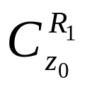
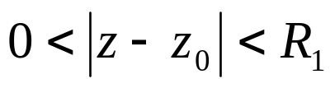
讨论：
(1)、若以z₀为圆心以R₁为半径的圆 内无奇点，
则洛朗级数退化为泰勒级数。
(2)、若 内只有z₀是函数的奇点，则收敛域为
；反之，如果洛朗级数的圆环退化为
挖去圆心的圆的内部，则圆心z₀是的奇点。
收敛域 叫做孤立奇点z₀的邻域。

Slide 11
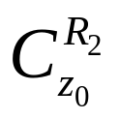

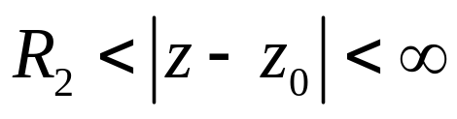
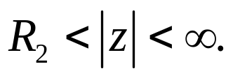
(3)、若 外只有 是函数的奇点，则收敛
域为 ；反之，如果洛朗级数的圆环
退化为挖去无限远点的外部，则 是函数的
奇点。
无限远点的邻域:
定义为

Slide 12
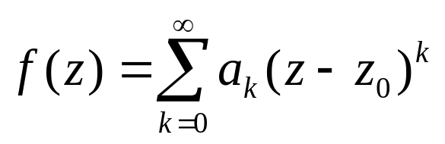

四、洛朗展开与泰勒展开的区别
泰勒级数
洛朗级数
项数
只含有(z-z₀)正幂项
可能含有(z-z₀)负幂项
收敛域
收敛圆
收敛环
展开中心
必须是函数的
解析点
既可以是函数的
解析点，也可以
是函数的奇点

Slide 13

五、举例
解析函数展开成洛朗级数要明确展开中心 z₀、收敛环.
理论上应该有两种方法: 直接法与间接法
(1) 直接展开法
利用定理公式计算系数
然后写出
这种方法只有在找不到更好方法时才用。

Slide 14
(2) 间接展开法
根据解析函数 Laurent 级数展开的唯一性,一般可利用熟知的泰勒展开式，通过变量变换，结合级数的四则运算、逐项求导和积分、分解成最简分式等方法去展开 .
这一方法成为Laurent 级数展开的常用方法。

Slide 15
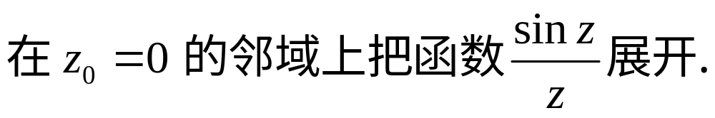
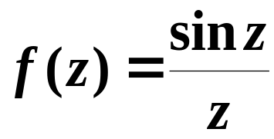
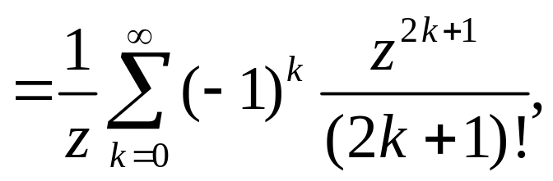
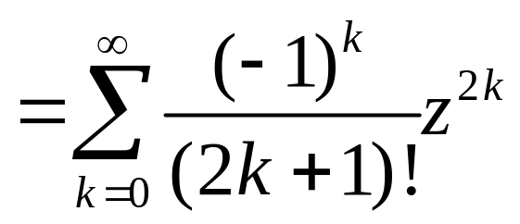

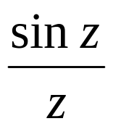
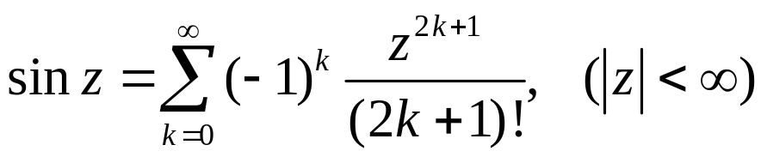
例1
解
在 z₀=0邻域上的洛朗展开不包含z 的负幂项.

Slide 16
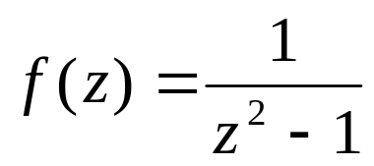
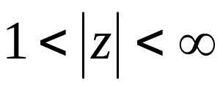
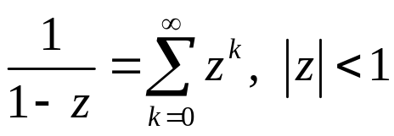
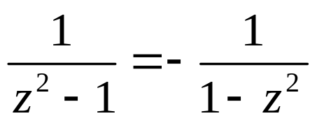
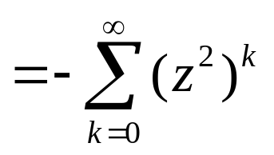
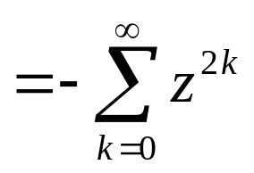

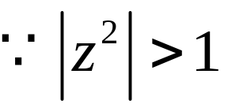
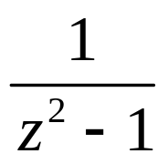
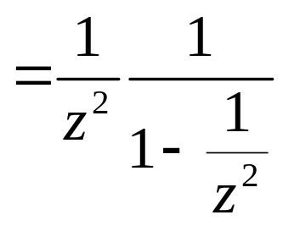
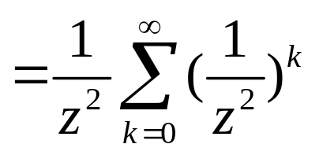
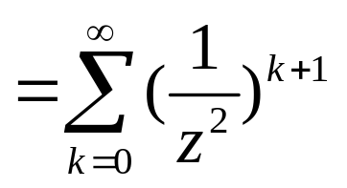
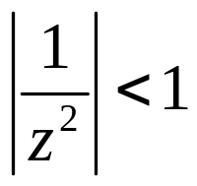
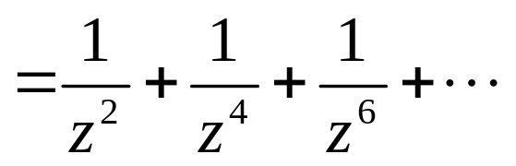
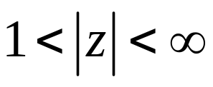
例2
在 的环域上将函数 展为洛
朗级数。
解
注:展开式中出现无限多个负幂次项，但展开中心
z=0本身却不是函数的奇点.

Slide 17












例3
在z₀=1的邻域上将函数 展为洛朗级数。
解
把有理分式分解成最简分式,
于是
注:展开式中出现-1次幂项.

Slide 18







例4
在z₀=0的邻域上把 展开。
解
因为
把 z 换成 1/z，则得

Slide 19











例5
把 在奇点z₀=0和z₀=1的邻域内分别
展成洛朗级数。
解
在z₀=0的邻域
在z₀=1的邻域

Slide 20














例6
把 展成下列级数,(1)在 上展成
z 的泰勒级数;(2)在 上展成 z 的洛朗级
数;(3)在 上展成(z+1)的泰勒级
数;(4)在 上展成(z+1)的洛朗级数.
解
(1)
(2)

Slide 21














(3)
(4)

Slide 22

* 展开中心相同，由于展开区域不同，展开式也不同。
给定函数
与复平面内的一点
以后,
函数在各个不同的圆环域中有不同的Laurent展
开式
(包括Taylor展开式作为其特例).
问题：这与laurent展开式的唯一性是否相矛盾?
回答：不矛盾 .
注意唯一性 : 指函数在某一个给定的圆环域内的
Laurent展开式是唯一的.

Slide 23
重点：
函数展开成Taylor级数与Laurent级数
难点：
函数展开成Laurent级数

Slide 24
§3.6 孤立奇点的分类
若函数 f(z) 在某点 z₀不可导，则称 z₀为f(z)的
奇点。
若函数 f(z)在某点 z₀不可导，而在 z₀的任意小
邻域内除 z₀外处处可导，便称 z₀为 f(z)的孤立奇点。
若在 z₀的无论多么小的邻域内总可以找到除 z₀
以外的不可导的点，便称 z₀为f(z)的非孤立奇点。

Slide 25





在挖去孤立奇点z₀而形成的环域上的解析函数
f(z)可展为洛朗级数，
主要部分
解析部分
的系数 叫作函数 f(z)的奇点 z₀ 的留数。

Slide 26
根据 f(z) 在孤立奇点 z₀ 的领域上的洛朗展开
式含负幂项的多少，将孤立奇点分为三类：可去奇
点、极点和本性奇点。
(1)

Slide 27




1 可去奇点
如果函数 f(z) 在孤立奇点 z₀ 领域内的洛朗展
开不含有负幂项，
即
(2)
则孤立奇点 z₀ 称为函数 f(z) 的可去奇点。
据(2)
为有限值
(a₀也可为0)
这可作为可去奇点的判据。

Slide 28

2 极点
如果函数 f(z) 在孤立奇点 z₀ 领域内的洛朗展
开含有有限个负幂项，
即
(3)
则孤立奇点 z₀ 称为函数 f(z) 的极点。
把(3)式含有最低负幂次(-m)的绝对值m称为该极
点的阶。
一阶的极点也简称为单极点.

Slide 29

3 本性奇点
如果函数 f(z) 在孤立奇点 z₀ 领域内的洛朗展
开含有无限多个负幂项 ，
即
(4)
则孤立奇点 z₀ 称为函数 f(z) 的本性奇点。

Slide 30





综上所述:
奇点名称
的洛朗级数
极限性质
可去奇点
不含负幂项
含有限个负幂项
m阶极点
关于
的最高幂
为
本性奇点
含无限个负幂项

